Slide 1
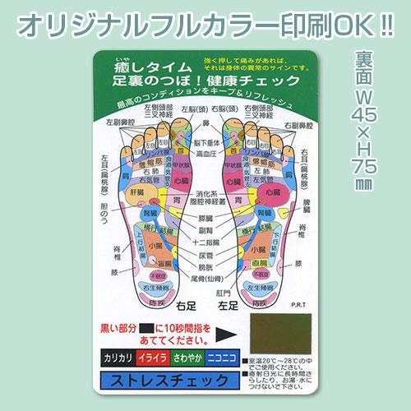
【提案書】
癒やしタイム・足裏のつぼ健康チェックカード
足裏のツボがカラーでプリントされているため見やすく、また指を10秒間あてるだけでストレス度も計測できる健康チェックカード。フルカラーのオリジナル名入れプリントも可能です。
特徴
納期
納期スペース
仕様
素材 : 紙・表面PP樹脂貼り加工
サイズ : W55×H85×D0.4mm
重量 : 2g
お見積
お見積りスペース

